Slide 1


Slide 2





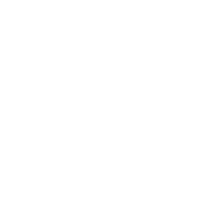
تعيين تلميذ(ة) للإجابة
توجيهات و شرح التعليمات
عرض فيديو
المرور بين الصفوف للمساعدة و تصحيح الإنجازات
عمل في ثنائيات
نهاية الشريط، المرور إلى الشريحة الموالية.

Slide 3

تنظيم حصص الأسبوع
اليوم 4 -
اليوم1 -
استماع وتحدث
قراءة : الهمزة على السطر مع جميع الحركات
رسم الحرف وإكمال كلمات بالهمزة على الواو– نقل
معجم
استماع وتحدث
قراءة : الهمزة على الألف مع جميع الحركات
خط : رسم الحرف وإكمال كلمات بالهمزة على الألف
اليوم 5 -
اليوم2 -
استماع وتحدث
قراءة : دمج
إملاء
استماع وتحدث
قراءة : الهمزة على الواو مع جميع الحركات
خط : رسم الحرف وإكمال كلمات بالهمزة على الواو
اليوم 6 -
اليوم 3 -
استماع وتحدث
قراءة : أراجع ما تعلمته
إنتاج كتابي
استماع وتحدث
قراءة : الهمزة على الياء
خط : رسم الحرف وإكمال كلمات بالهمزة على الياء
Révision
Lecture offerte

Slide 4
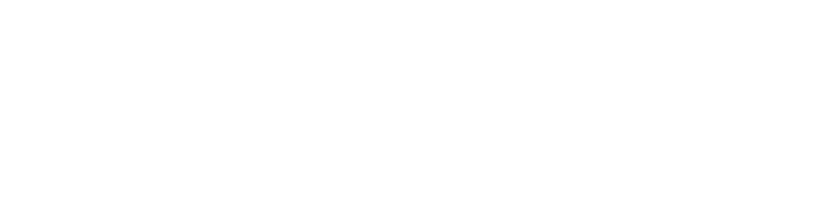






هيكلة حصة اليوم
-01افتتاح الحصة
الترحيب وتدبير السلوك
أنشطة اعتيادية: إملاء
كلمات بصرية: في – حيثُ – بين – أنا أحبُّ – أنتما – هما
قراءة مشتركة
02-استماع وتحدث
حكاية لعبتي المفضلة
البنية السردية للحكاية
-03قراءة / كتابة
قراءة الهمزة على السطر مع جميع الحركات.
رسم الحرف وإكمال كلمات بالهمزة على السطر- نقل.

Slide 5

عند نهاية الحصة
على الأقل 80% من المتعلمين سيكونون قادرين على:
استخراج البنية السردية للحكاية لفهم المضمون العام للحكاية؛
قراءة الهمزة على السطر مع جميع الحركات؛
رسم الحرف وإكمال كلمات بالهمزة على السطر- النقل.

Slide 6

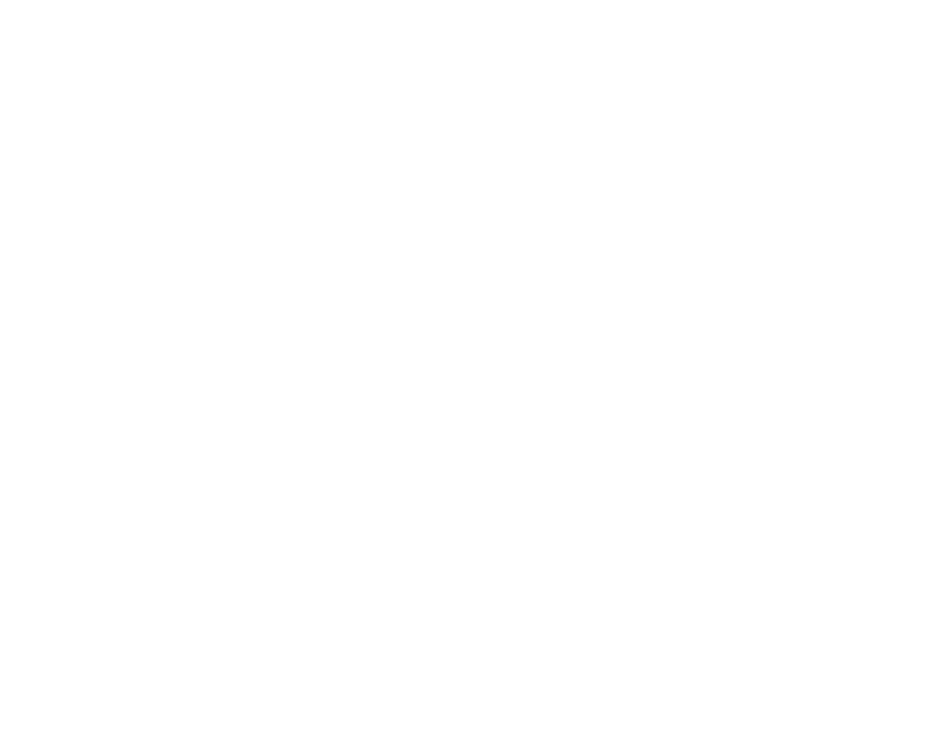
افتتاح الحصة
افتتاح الحصة
الترحيب وتدبير السلوك
أنشطة اعتيادية:
إملاء: ئِــ – ئٌ - سَئِمَ - مُخْطِئٌ
كلمات بصرية: في – حيثُ – بين – أنا أحبُّ – أنتما – هما
قراءة مشتركة

Slide 7


مرحبا بكم ، سننطلق في حصة اللغة العربية.
اختــتام الحــصة
قراءة/ كتابة
استـماع وتحدث
افتتاح الحصة

Slide 8



قبل أن نبدأ حصة اليوم سأخبركم عن شروط الحصول على نجمة التميز.
اختــتام الحــصة
قراءة/ كتابة
استـماع وتحدث
افتتاح الحصة
أُنْصِتُ وأَنْتَبِهُ جَيِّداً للدَّرْسِ.
دونَ أَنْ أَقِفَ، أَرْفَعُ أُصْبُعي لِلْإجابَةِ.

Slide 9


ضعوا اللوحة والكراسة في القمطر.
اختــتام الحــصة
قراءة/ كتابة
استـماع وتحدث
افتتاح الحصة

Slide 10






يتم تعويض النشاط الاعتيادي الخاص بقراءة لوحة المقاطع بنشاط اعتيادي خاص بالإملاء ؛
يطلب من المتعلمين، في نهاية كل حصة، قراءة كلمات الصفحة المخصصة للحرف مع نقل هذه الكلمات على دفتر الواجبات المنزلية؛
يمر الأستاذ سريعا بين الصفوف في بداية كل حصة لمراقبة إنجاز الواجب المنزلي (نقل الكلمات)؛
يملي الأستاذ على المتعلمين في بداية كل حصة مقطعين وكلمتين من الكلمات التي نقلها المتعلمون كواجب منزلي في الحصة السابقة؛
يتم نشاط الإملاء في بداية كل حصة على الألواح ويتم التصحيح وتقديم التغذية الراجعة في حينه؛
بالنسبة للوحة المقاطع فيتم الاستمرار في تعبئتها في نهاية كل حصة بالحرف الجديد ثم قراءتها قبل ختام الحصة كما ينصح بتعويد المتعلمين على قراءة لوحة المقاطع في أي وقت متاح.

Slide 11

خذوا الألواح سأملي عليكم مقاطع وكلمات (يملي الأستاذ على المتعلمين، تباعا، مقطعين وكلمتين – المكتوبة في الشريحة الانتقالية الخاصة بافتتاح الحصة - مع التصحيح على السبورة والألواح)
اختــتام الحــصة
قراءة/ كتابة
استـماع وتحدث
افتتاح الحصة

Slide 12
نقرأ معا. من يقرأ؟
اختــتام الحــصة
قراءة/ كتابة
استـماع وتحدث
افتتاح الحصة
بَيْنَ
حَيْثُ
في
مَتى
أَيْنَ
أَنا أُحِبُّ

Slide 13
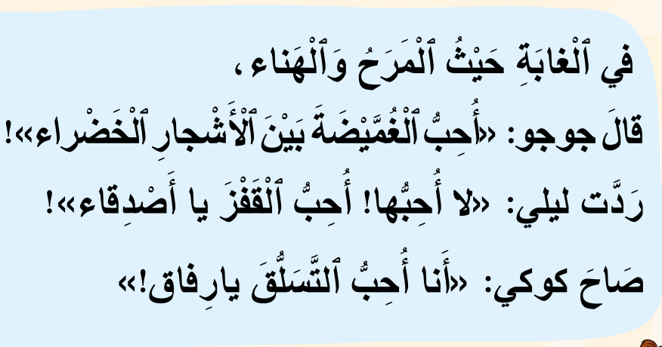
أنا أقرأ وأنتم ترددون بعدي، بعدها ستقرؤون في مجموعات.
اختــتام الحــصة
قراءة/ كتابة
استـماع وتحدث
افتتاح الحصة

Slide 14

استماع وتحدث
2
استماع وتحدث
حكاية لعبتي المفضلة:
البنية السردية للحكاية

Slide 15

سنمر الآن للحكاية. هل أنتم مستعدون؟
اختــتام الحــصة
قراءة/ كتابة
استـماع وتحدث
افتتاح الدرس

Slide 16

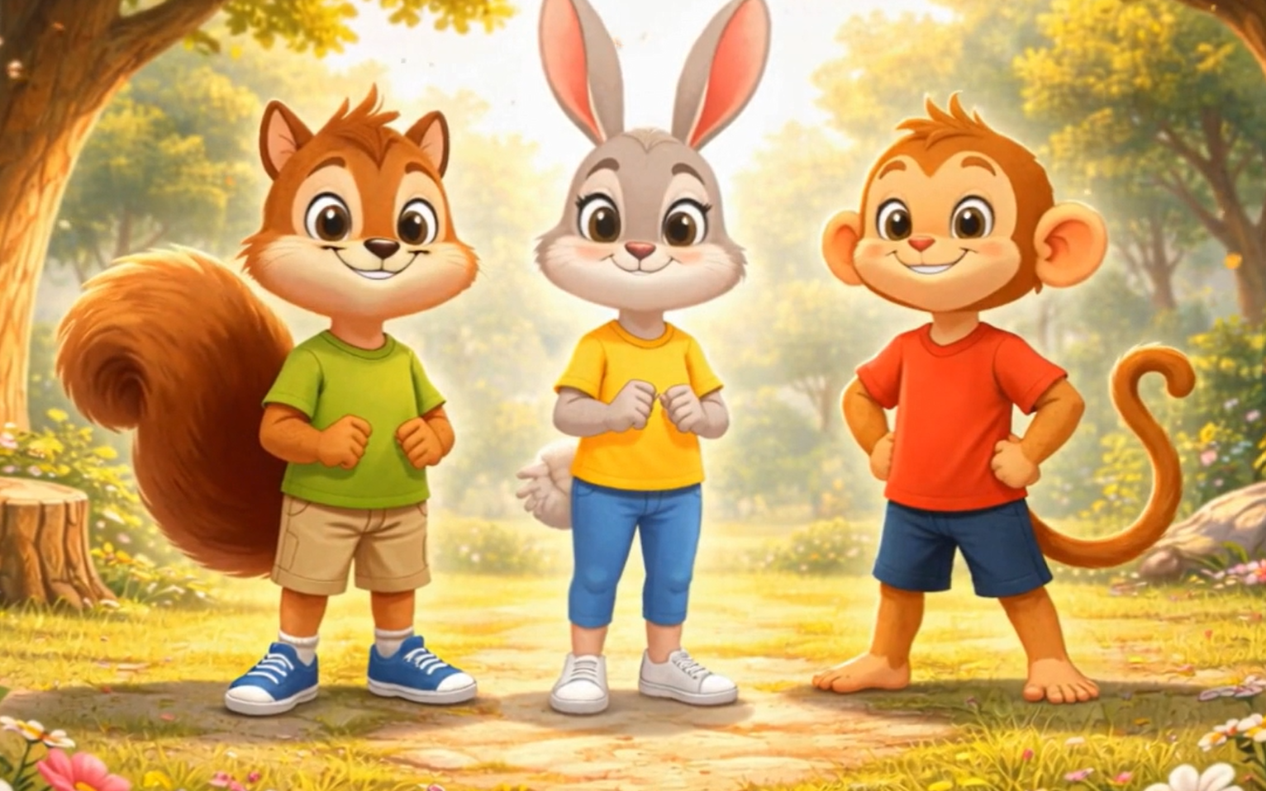
من يذكرني بعنوان الحكاية؟ ماذا تتذكرون منها؟
اختــتام الحــصة
قراءة/ كتابة
استـماع وتحدث
افتتاح الدرس

Slide 17
اليوم سنتذكر معا بداية الحكاية ووسطها ونهايتها – هل أنتم مستعدون؟
اختــتام الحــصة
قراءة/ كتابة
استـماع وتحدث
افتتاح الدرس

Slide 18

أنصتوا، للمقطع الأول من الحكاية، بعدها سأطرح عليكم أسئلة.
اختــتام الحــصة
قراءة/ كتابة
استـماع وتحدث
افتتاح الدرس
فِي غابَةٍ خَضْراءَ كَبيرَةٍ، اجْتَمَعَ الْأَصْدِقاءُ الصِّغارُ: "جوجو" السِّنْجابُ، وَ"ليلي" الْأَرْنَبُ، وَ"كوكي" الْقِرْدُ. قَرَّرُوا اللَّعِبَ مَعاً. لَكِنْ عِندَما جاءَ وَقْتُ اخْتِيارِ اللُّعْبَةِ، بَدَأَ كُلُّ واحِدٍ مِنهُمْ يَخْتارُ لُعْبَتَهُ الْمُفَضَّلَةَ. قالَ جوجو: "لُعْبَتي الْمُفَضَّلَةُ هِيَ الاخْتِباءُ بَيْنَ الْأَشْجارِ! لِنَلْعَبِ الْغُمَّيْضَةَ!". قاطَعَتْهُ ليلي قائِلَةً: "لَكِنَّني أُحِبُّ الْقَفْزَ! لِنَقْفِزْ بَيْنَ الْأَشْجارِ الطَّويلَةِ وَنَرَ مَن يَقْفِزُ أَبْعَدَ!". أمّا كوكي فَصَرَخَ بِحَماسٍ: "أنا أُحِبُّ لُعْبَةَ التَّسَلُّقِ؟ لِنَلْعَبْها وَسَأَفوزَ عَلَيْكُم بِالتَّأْكيدِ!".

Slide 19
ماذا فعل الأصدقاء؟
اختــتام الحــصة
قراءة/ كتابة
استـماع وتحدث
افتتاح الدرس

Slide 20
أحسنتم. اجتمع الأصدقاء للعب في الغابة. رددوا
اختــتام الحــصة
قراءة/ كتابة
استـماع وتحدث
افتتاح الدرس

Slide 21
ماذا قرروا؟
اختــتام الحــصة
قراءة/ كتابة
استـماع وتحدث
افتتاح الدرس

Slide 22
أحسنتم. قرروا اللعب معا. رددوا.
اختــتام الحــصة
قراءة/ كتابة
استـماع وتحدث
افتتاح الدرس

Slide 23
أي لعبة اختار كل واحد منهم؟
اختــتام الحــصة
قراءة/ كتابة
استـماع وتحدث
افتتاح الدرس

Slide 24
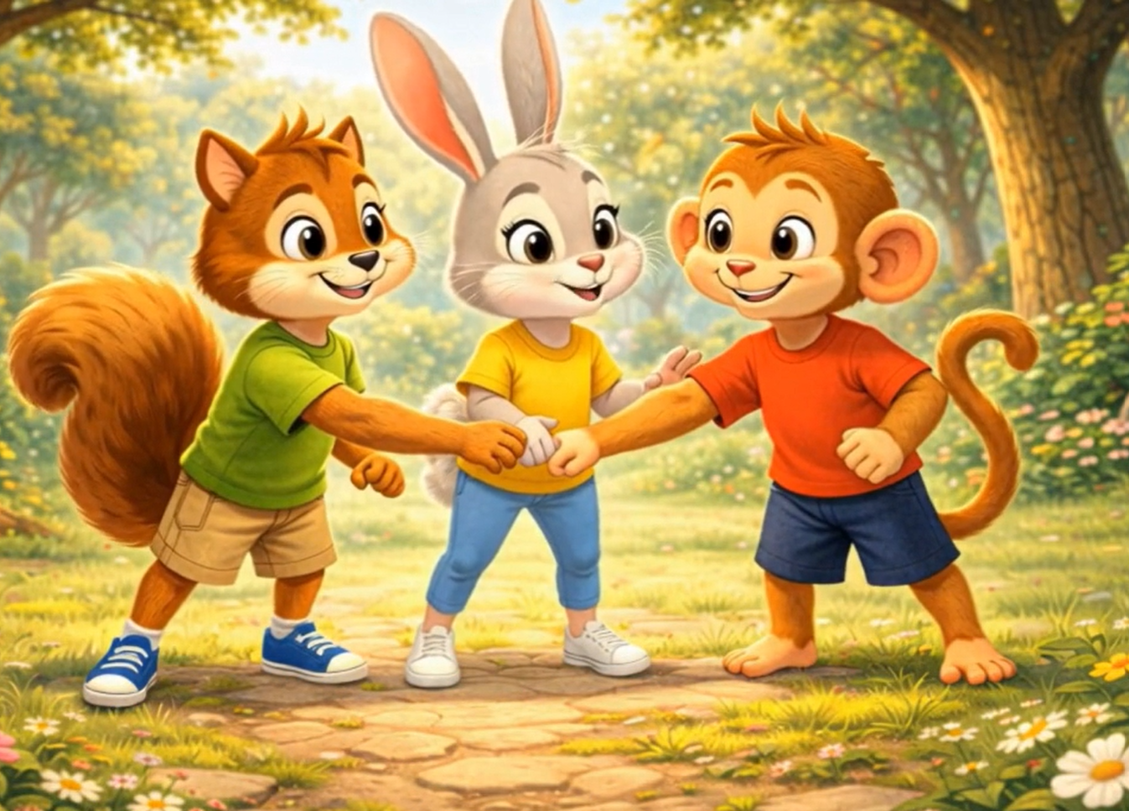
أحسنتم. اختار كل واحد منهم لعبته المفضلة. رددوا.
اختــتام الحــصة
قراءة/ كتابة
استـماع وتحدث
افتتاح الدرس

Slide 25
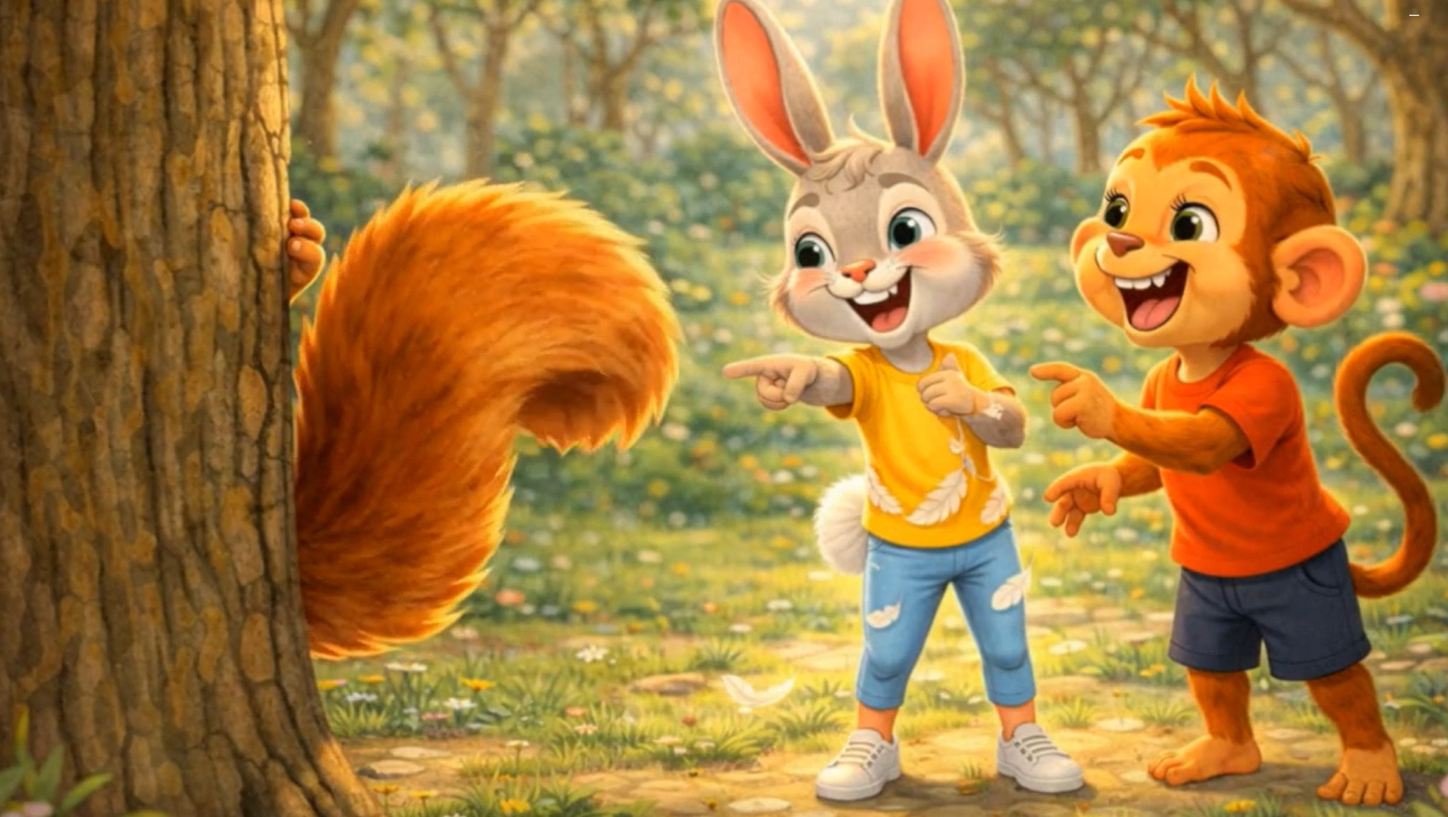
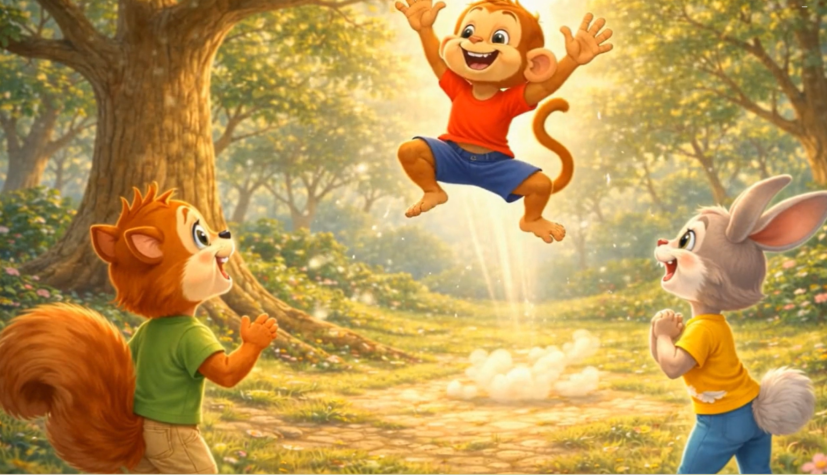
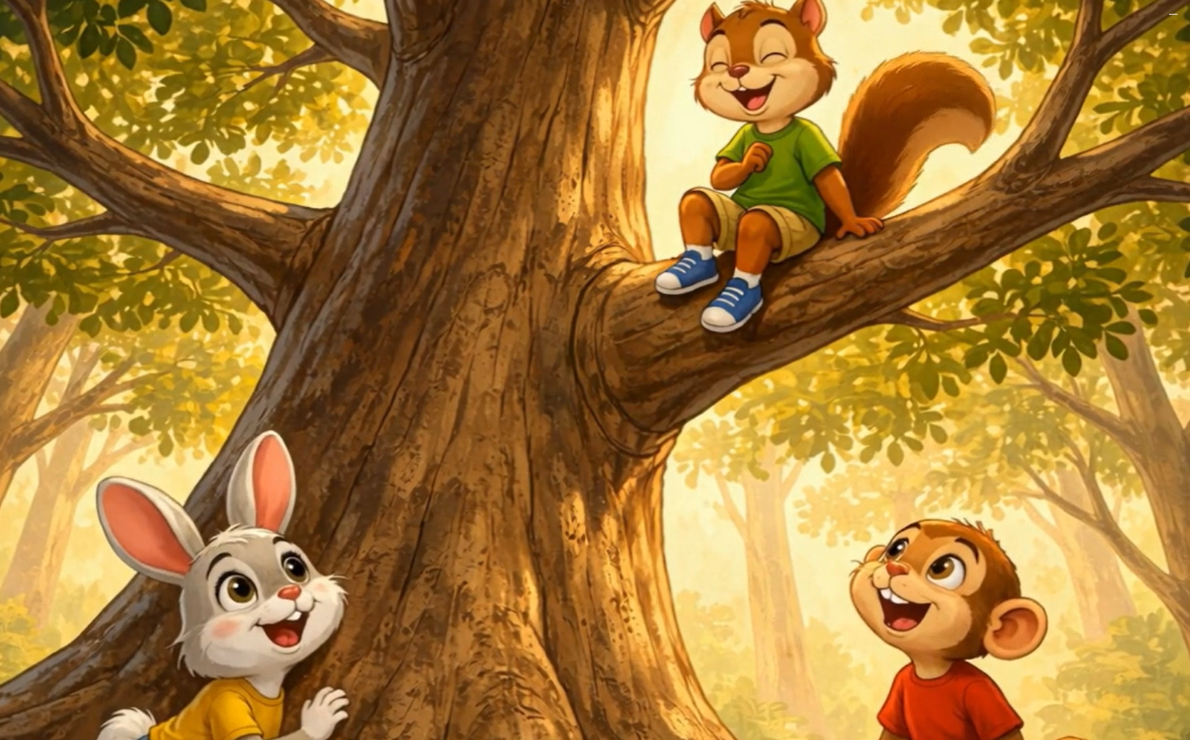
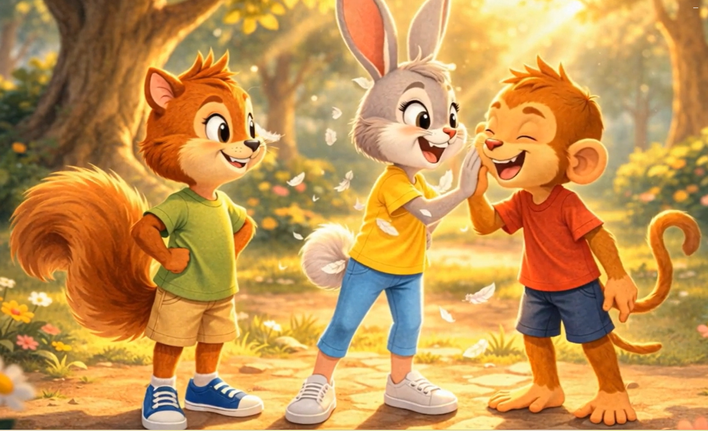
أين هو مشهد البداية؟ كيف عرفتم ذلك؟
اختــتام الحــصة
قراءة/ كتابة
استـماع وتحدث
افتتاح الدرس
1

Slide 26
تذكرنا ما وقع في بداية الحكاية. أنصتوا الآن لمقطع الوسط.
اختــتام الحــصة
قراءة/ كتابة
استـماع وتحدث
افتتاح الدرس
بَدَأَتْ ليلي بِلُعْبَتِها الْمُفَضَّلَةِ، لَكِنْ أَثْناءَ الْقَفْزِ، تَعَثَّرَتْ في عُشٍّ صَغيرٍ مَليءٍ بِالرّيشِ. انْفَجَرَ الْأَصْدِقاءُ ضاحِكينَ، وَهُم يَرَوْنَ ليلي تُحاوِلُ إِبْعادَ الرّيشِ عَنْها.
خَسِرَتْ ليلي في لُعْبَتِها الْمُفَضَّلَةِ، لَكِنَّها رَبِحَتْ في لُعْبَةِ الْغُمَّيْضَةِ.
بَعْدَ ذلِكَ، جاءَ دَوْرُ جوجو لِيَلْعَبَ الْغُمَّيْضَةَ، لَكِنَّ ذَيْلَهُ كانَ يَتَحَرَّكُ خَلْفَ الشَّجَرَةِ فَكَشَفَ الْأَصْدِقاءُ مَكانَهُ بِسُرْعَةٍ. ضَحِكَ الْأَصْدِقاءُ وَقالوا: ذَيْلُكَ يا جوجو لا يُحِبُّ لُعْبَةَ الْغُمَّيْضَةِ.

Slide 27
تذكرنا ما وقع في بداية الحكاية. أنصتوا الآن لمقطع الوسط.
اختــتام الحــصة
قراءة/ كتابة
استـماع وتحدث
افتتاح الدرس
خَسِرَ جوجو في لُعْبَةِ الْغُمَّيْضَةِ، لَكِنَّهُ رَبِحَ في لُعْبَةِ التَّسَلُّقِ، وَكانَ الْوحيدَ الَّذي وَصَلَ إِلى أَعْلى الشَّجَرَةِ.
وأَخِيرًا، حانَ دَوْرُ الْقِرْدِ كوكي. بَيْنَما كانَ يَتَسَلَّقُ الْأَغْصانَ بِسُرْعَةٍ، انْفَصَلَتْ وَرَقَةٌ كَبيرَةٌ وَسَقَطَتْ فَوْقَ رَأْسِهِ، فَبَدا مِثْلَ شَبَحٍ صَغيرٍ. نَزَلَ مِنَ الشَّجَرَةِ وَبَدَأَ يَرْكُضُ خَلْفَ أَصْدِقائِهِ وَهُمْ يَهْرُبونَ كَيْ لا يُمْسِكَ بِهِم.
فَشِلَ كوكي في لُعْبَةِ التَّسَلُّقِ، لَكِنَّهُ فازَ في لُعْبَةِ الْقَفْزِ، كانَتْ قَفَزاتُهُ عالِيَةً جِدّاً.

Slide 28
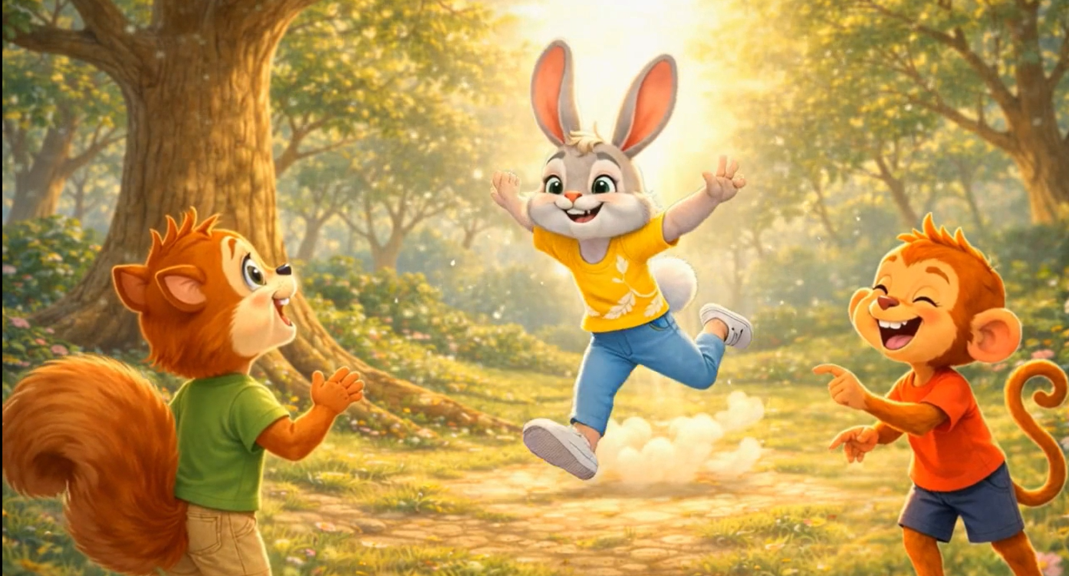
هل ربحت ليلي في لعبتها المفضلة؟
اختــتام الحــصة
قراءة/ كتابة
استـماع وتحدث
افتتاح الدرس

Slide 29
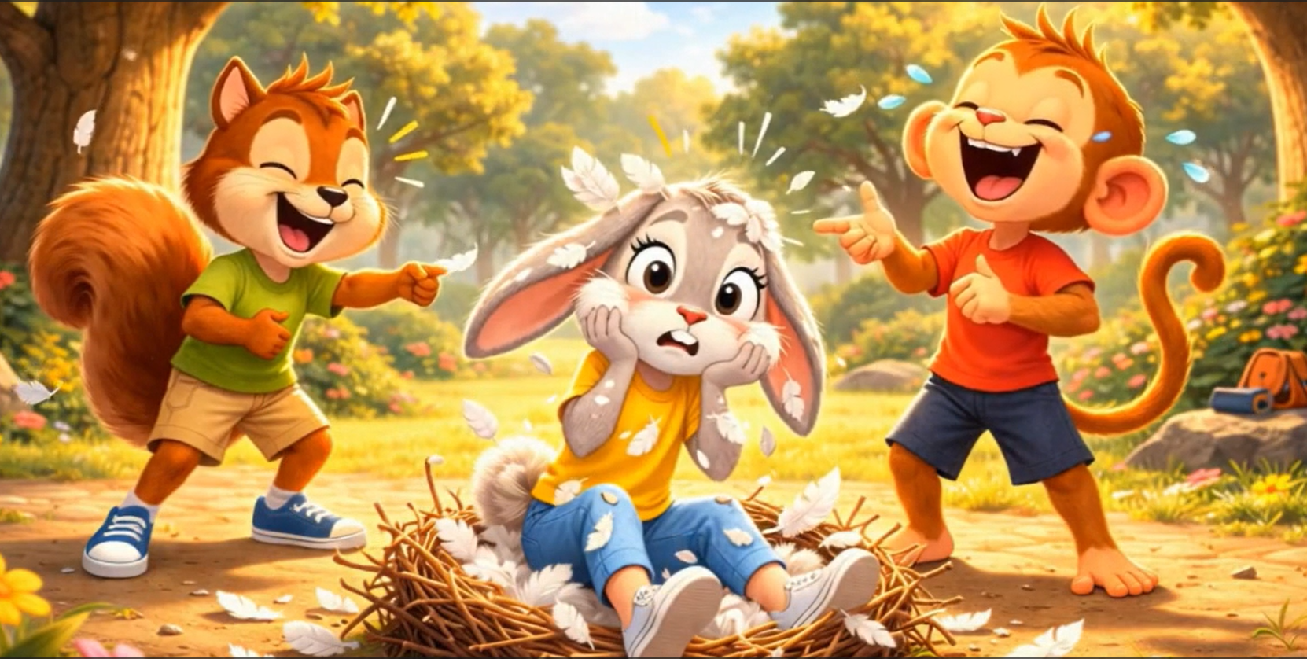
لا، خسرت ليلي في لعبتها المفضلة. رددوا
اختــتام الحــصة
قراءة/ كتابة
استـماع وتحدث
افتتاح الدرس

Slide 30
في أي لعبة ربحت ليلي؟
اختــتام الحــصة
قراءة/ كتابة
استـماع وتحدث
افتتاح الدرس

Slide 31
أحسنتم، ربحت ليلي في لعبة الغميضة. رددوا.
اختــتام الحــصة
قراءة/ كتابة
استـماع وتحدث
افتتاح الدرس

Slide 32
هل ربح جوجو في لعبة الغميضة؟
اختــتام الحــصة
قراءة/ كتابة
استـماع وتحدث
افتتاح الدرس

Slide 33
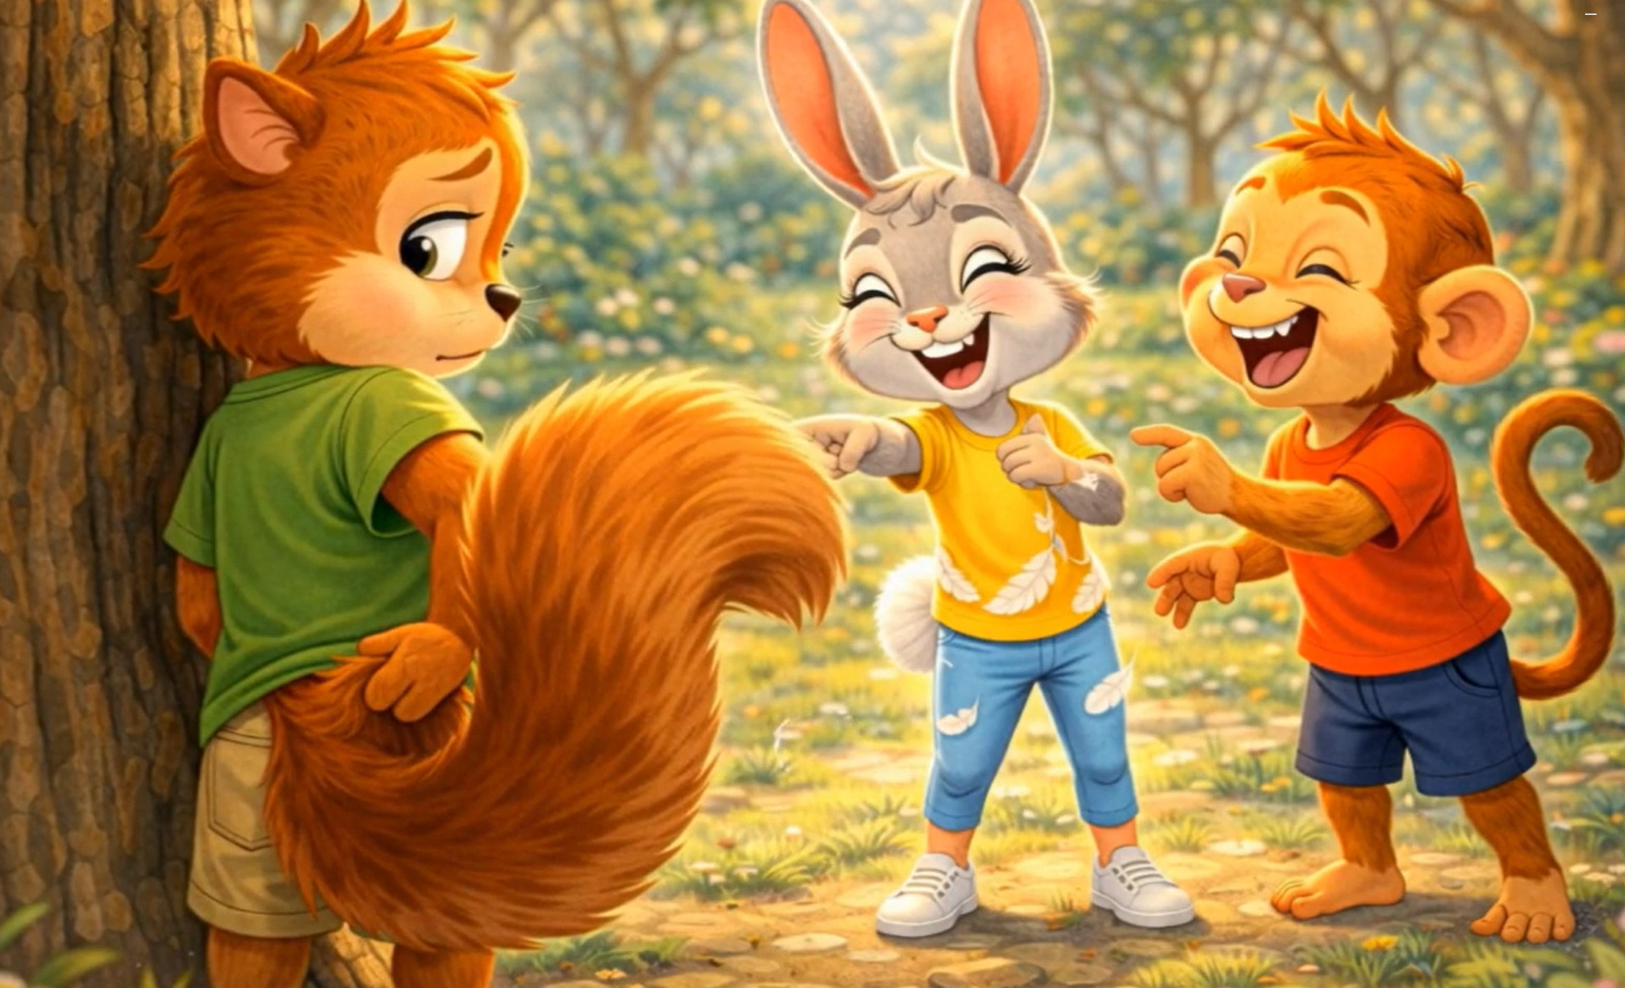
لا، خسر جوجو في لعبة الغميضة. رددوا.
اختــتام الحــصة
قراءة/ كتابة
استـماع وتحدث
افتتاح الدرس

Slide 34
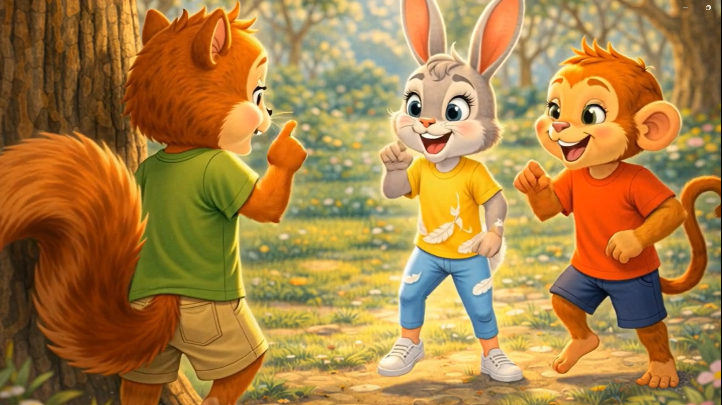
في أي لعبة ربح جوجو؟
اختــتام الحــصة
قراءة/ كتابة
استـماع وتحدث
افتتاح الدرس

Slide 35
أحسنتم، ربح جوجو في لعبة التسلق. رددوا.
اختــتام الحــصة
قراءة/ كتابة
استـماع وتحدث
افتتاح الدرس

Slide 36
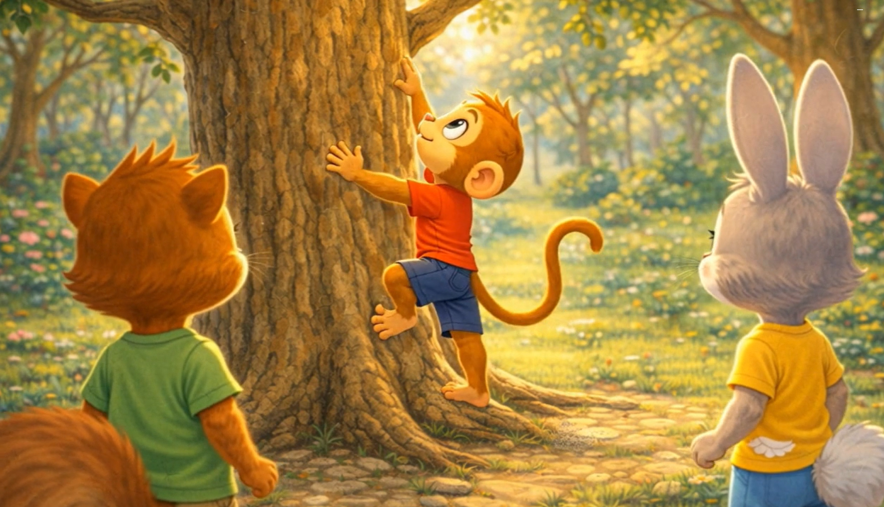
هل ربح كوكي في لعبة التسلق؟
اختــتام الحــصة
قراءة/ كتابة
استـماع وتحدث
افتتاح الدرس

Slide 37
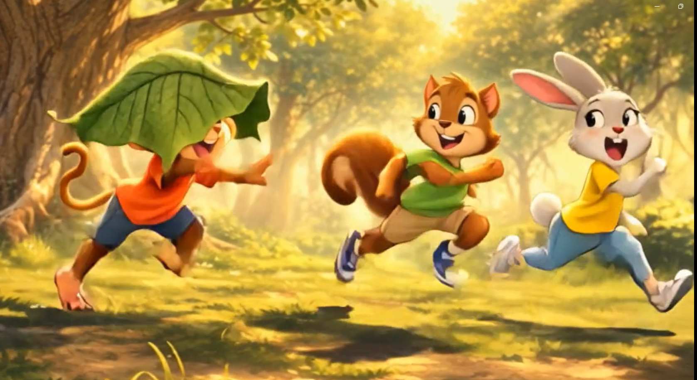
لا، فشل كوكي في لعبة التسلق. رددوا.
اختــتام الحــصة
قراءة/ كتابة
استـماع وتحدث
افتتاح الدرس

Slide 38
في أي لعبة فاز كوكي؟
اختــتام الحــصة
قراءة/ كتابة
استـماع وتحدث
افتتاح الدرس

Slide 39
أحسنتم، فاز كوكي في لعبة القفز. رددوا.
اختــتام الحــصة
قراءة/ كتابة
استـماع وتحدث
افتتاح الدرس

Slide 40
هناك 3 مشاهد تمثل الوسط. من يحددها؟
اختــتام الحــصة
قراءة/ كتابة
استـماع وتحدث
افتتاح الدرس
2
4
1
3

Slide 41
تذكرنا بداية ووسط الحكاية. أنصتوا الآن لنهاية الحكاية.
اختــتام الحــصة
قراءة/ كتابة
استـماع وتحدث
افتتاح الدرس
أَدْرَكَ الْأَصْدِقاءُ أَنَّ كُلَّ لُعْبَةٍ يُمْكِنُ أَنْ تَكونَ مُمتِعَةً إِذا لَعِبُوها مَعاً. قَرَّروا أَنْ يُجَرِّبوا في كُلِّ مَرَّةٍ لُعْبَةً جَديدَةً.

Slide 42
ماذا قرر الأصدقاء في الأخير؟
اختــتام الحــصة
قراءة/ كتابة
استـماع وتحدث
افتتاح الدرس

Slide 43
أحسنتم، قرر الأصدقاء أن يجربوا في كل مرة لعبة جديدة. رددوا.
اختــتام الحــصة
قراءة/ كتابة
استـماع وتحدث
افتتاح الدرس

Slide 44
لاحظوا المشاهد التالية وحددوا أي واحد هو مشهد النهاية.
اختــتام الحــصة
قراءة/ كتابة
استـماع وتحدث
افتتاح الدرس
2
3
1
3
4

Slide 45
هذه هي مشاهد الحكاية مرتبة.
اختــتام الحــصة
قراءة/ كتابة
استـماع وتحدث
افتتاح الدرس

Slide 46


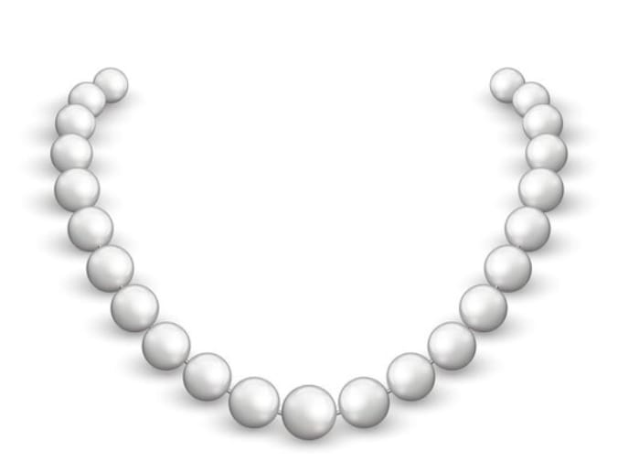

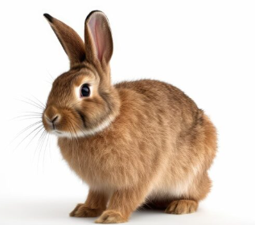
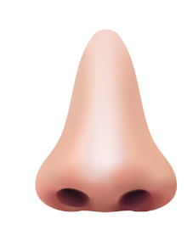
الآن سنلعب لعبة القفز مع المقاطع. سأختار 3 من فريق البنات و3 من فريق الأولاد. ستجزئون كل كلمة أقولها إلى مقاطع مع القفز. الفريق الفائز هو من يجزئ الكلمات بشكل صحيح.
اختــتام الحــصة
قراءة/ كتابة
استـماع وتحدث
افتتاح الحصة

Slide 47

وقت النجمة الآن. الفائز بنجمة الاستماع هو (هي)....
اختــتام الحــصة
قراءة/ كتابة
استـماع وتحدث
افتتاح الحصة

Slide 48

قراءة/ كتابة
3
قراءة / كتابة
قراءة الهمزة على السطر مع جميع الحركات.
رسم الحرف وإكمال كلمات بالهمزة على السطر - نقل.

Slide 49
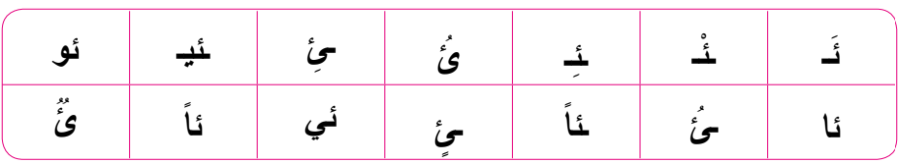
  بداية، لنتذكر كيف نقرأ مقاطع الهمزة على الياء. سأعين 3 تلاميذ لقراءة المقاطع. (الفئة د)
اختــتام الحــصة
قراءة/ كتابة
استـماع وتحدث
افتتاح الحصة

Slide 50

الآن سنجزئ الكلمات إلى مقاطع. ماء – ماء . من يجزئ كلمة "شاطئ" إلى مقاطع؟
اختــتام الحــصة
قراءة/ كتابة
استـماع وتحدث
افتتاح الحصة

Slide 51

ما – ءٌ - . تصفيقتان. إذن كلمة "ماء" تتكون من مقطعين.
اختــتام الحــصة
قراءة/ كتابة
استـماع وتحدث
افتتاح الحصة
2

Slide 52

حذاءٌ - حذاء. من يجزئ كلمة "حذاءٌ" إلى مقاطع؟
اختــتام الحــصة
قراءة/ كتابة
استـماع وتحدث
افتتاح الحصة

Slide 53
أحسنتم، حِـ - ذا - ءٌ. 3 تصفيقات. إذن كلمة "حذاءٌ" تتكون من 3 مقاطع.
اختــتام الحــصة
قراءة/ كتابة
استـماع وتحدث
افتتاح الحصة
3

Slide 54
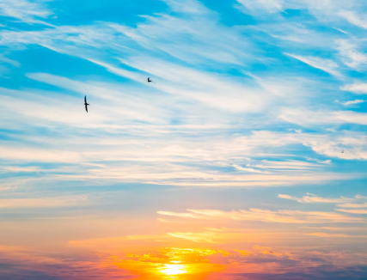
سماءٌ – سماء. من يجزئ الكلمة إلى مقاطع؟
اختــتام الحــصة
قراءة/ كتابة
استـماع وتحدث
افتتاح الحصة

Slide 55
أحسنتم، سَـ - ما - ءٌ: 3 تصفيقات. إذن كلمة "سماء" تتكون من 3 مقاطع.
اختــتام الحــصة
قراءة/ كتابة
استـماع وتحدث
افتتاح الحصة
3

Slide 56
  نواصل: سنتعلم كيف نقرأ ونكتب الهمزة، هذه الحصة سنتعرف على الهمزة على السطر.
اختــتام الحــصة
قراءة/ كتابة
استـماع وتحدث
افتتاح الحصة
ء

Slide 57
هكذا تكتب الهمزة على السطر.
اختــتام الحــصة
قراءة/ كتابة
استـماع وتحدث
افتتاح الحصة
ماءٌ
ء

Slide 58


على سبورة الكتابة، سأكتب الهمزة على السطر مع الوصف. تابعوا معي.
اختــتام الحــصة
قراءة/ كتابة
استـماع وتحدث
افتتاح الحصة
ء

Slide 59

اكتبوا على ألواحكم الهمزة على السطر. ارفعوا الألواح ــــ صححوا.
اختــتام الحــصة
قراءة/ كتابة
استـماع وتحدث
افتتاح الحصة
ء

Slide 60
الآن سنتعلم كيف نقرأ الهمزة على السطر مع جميع الحركات. انتبهوا جيدا.
اختــتام الحــصة
قراءة/ كتابة
استـماع وتحدث
افتتاح الحصة
ء

Slide 61


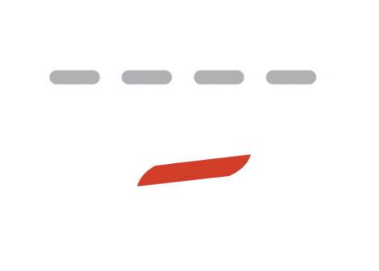

اختــتام الحــصة
قراءة/ كتابة
استـماع وتحدث
افتتاح الحصة
أنا أقرأ وأنتم ترددون بعدي مع الإشارة بحركات اليد
ءَ
َ
ءُ
ُ
ء
ءِ
ِ
ءْ
ْ

Slide 62
اختــتام الحــصة
قراءة/ كتابة
استـماع وتحدث
افتتاح الحصة
من يقرأ؟ سأعين 3 منكم للقراءة مع الإشارة بحركات اليد
ءَ
َ
ءُ
ُ
ء
ءِ
ِ
ءْ
ْ

Slide 63
اختــتام الحــصة
قراءة/ كتابة
استـماع وتحدث
افتتاح الحصة
أنا أقرأ وأنتم ترددون بعدي.
ءا
ا
ء

Slide 64

اختــتام الحــصة
قراءة/ كتابة
استـماع وتحدث
افتتاح الحصة
أنا أقرأ وأنتم ترددون بعدي مع الإشارة بحركات اليد.
ءً
ءاً
ً
ء
ء
ءٍ
ٍ

Slide 65
اختــتام الحــصة
قراءة/ كتابة
استـماع وتحدث
افتتاح الحصة
من يقرأ؟ سأعين 3 منكم للقراءة. صديقكم يقرأ وأنتم ترددون بعده.
ءً
ءاً
ً
ء
ء
ءٍ
ٍ

Slide 66
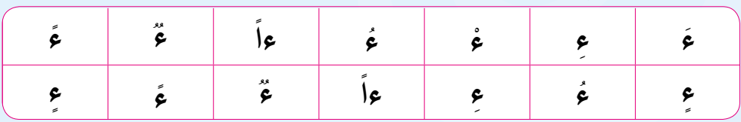
أقــــــرأ. تابعوا معي.
اختــتام الحــصة
قراءة/ كتابة
استـماع وتحدث
معــــــــــجم
افتتاح الحصة

Slide 67
من يقرأ؟ (خاص بالفئة د).
اختــتام الحــصة
قراءة/ كتابة
استـماع وتحدث
معــــــــــجم
افتتاح الحصة

Slide 68
أنا أقرأ وأنتم ترددون بعدي.
اختــتام الحــصة
قراءة/ كتابة
استـماع وتحدث
افتتاح الحصة
أَساءَ
أَ / سا / ءَ
يُضيءُ
يُــ/ ــضـي/ ءُ
سَماءً
سَــ/ ــما/ ءً
هُدوءاً
هُــ/ ــدو/ ءاً
عَباءَة
عَــ/ ــبـا / ءَ / ة

Slide 69
من يقرأ؟ (خاص بمن هم في حاجة للتدرب على الدمج).
اختــتام الحــصة
قراءة/ كتابة
استـماع وتحدث
افتتاح الحصة
أَساءَ
أَ / سا / ءَ
يُضيءُ
يُــ/ ــضـي/ ءُ
سَماءً
سَــ/ ــما/ ءً
هُدوءاً
هُــ/ ــدو/ ءاً
عَباءَة
عَــ/ ــبـا / ءَ / ة

Slide 70
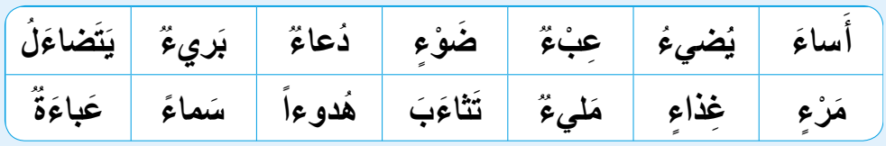
أقرأ. رددوا بعدي.
اختــتام الحــصة
قراءة/ كتابة
استـماع وتحدث
معــــــــــجم
افتتاح الحصة

Slide 71
من يقرأ؟ سأعين 6 منكم لقيادة القراءة.
اختــتام الحــصة
قراءة/ كتابة
استـماع وتحدث
معــــــــــجم
افتتاح الحصة

Slide 72



أقرأ الجمل باسترسال. رددوا بعدي.
اختــتام الحــصة
قراءة/ كتابة
استـماع وتحدث
معــــــــــجم
افتتاح الحصة

Slide 73
من يقرأ؟ سأعين 6 منكم لقيادة القراءة.
اختــتام الحــصة
قراءة/ كتابة
استـماع وتحدث
معــــــــــجم
افتتاح الحصة

Slide 74

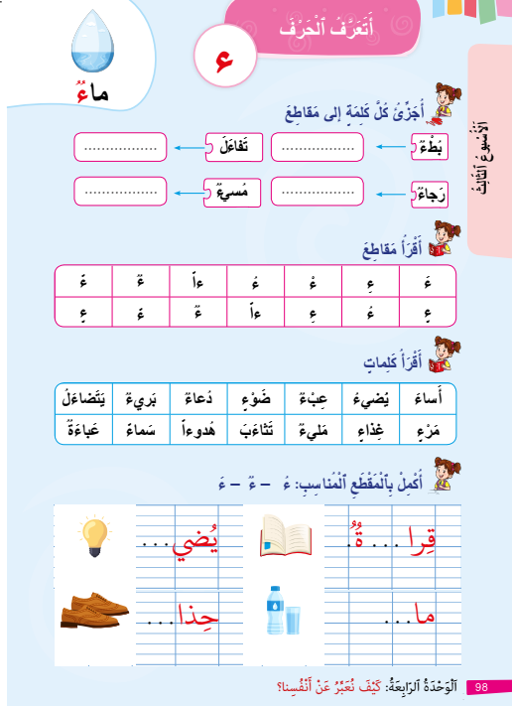
خذوا الكراسة الصفحة 98.
اختــتام الحــصة
قراءة/ كتابة
استـماع وتحدث
معــــــــــجم
افتتاح الحصة

Slide 75
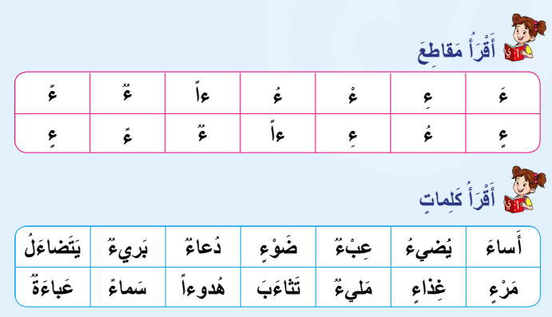

في ثنائيات ـــــ كل واحد منكم يقرأ المقاطع والكلمات لزميله. سأمر بين الصفوف لأساعدكم.
اختــتام الحــصة
قراءة/ كتابة
استـماع وتحدث
معــــــــــجم
افتتاح الحصة

Slide 76
وقت النجمة الآن. الفائز بنجمة القراءة: ....
اختــتام الحــصة
قراءة/ كتابة
استـماع وتحدث
معــــــــــجم
افتتاح الحصة

Slide 77

قفوا، سنردد نشيد "جسمي نشيط ومثابر" مع الحركات.
اختــتام الحــصة
قراءة/ كتابة
استـماع وتحدث
معــــــــــجم
افتتاح الحصة

Slide 78
سنتعلم كيف نكمل كلمة بالمقطع الناقص من مقاطع الهمزة على السطر. تابعوا معي.
اختــتام الحــصة
قراءة/ كتابة
استـماع وتحدث
معــــــــــجم
افتتاح الحصة
ء

Slide 79
لاحظوا الصورة. ماذا ترون؟ اقرؤوا المقاطع المكتوبة في الكلمة.
اختــتام الحــصة
قراءة/ كتابة
استـماع وتحدث
معــــــــــجم
افتتاح الحصة
حِـذا...

Slide 80
أكملوا الكلمة بهمزة على السطر، واكتبوا الكلمة كاملة على ألواحكم.
اختــتام الحــصة
قراءة/ كتابة
استـماع وتحدث
معــــــــــجم
افتتاح الحصة
حِـذا...

Slide 81

ارفعوا ألواحكم. صححوا.
اختــتام الحــصة
قراءة/ كتابة
استـماع وتحدث
معــــــــــجم
افتتاح الحصة
حِذاء

Slide 82
خذوا الكراسة الصفحة 98. أكملوا الكلمات بالهمزة على الياء المناسبة. (يشرح الأستاذ المطلوب.
يتم التصحيح على السبورة وفي الكراسات).
اختــتام الحــصة
قراءة/ كتابة
استـماع وتحدث
معــــــــــجم
افتتاح الحصة

Slide 83

تعلمنا في حصص سابقة كيف ننقل جملا. من يقرأ الجملة التالية:
اختــتام الحــصة
قراءة/ كتابة
استـماع وتحدث
افتتاح الحصة
أُحِـبُ قِـراءَةَ ٱلْقِـصَـصِ

Slide 84
انقلوا الجملة على ألواحكم لا تنسوا ترك فراغ بين الكلمات. صححوا.
اختــتام الحــصة
قراءة/ كتابة
استـماع وتحدث
افتتاح الحصة
أُحِـبُ قِـراءَةَ ٱلْقِـصَـصِ

Slide 85
الآن خذوا دفاتر الكتابة: انقلوا الجملة في دفاتركم. اكتبوا بخط جميل. سأمر لمراقبتكم.
اختــتام الحــصة
قراءة/ كتابة
استـماع وتحدث
افتتاح الحصة
أُحِـبُ قِـراءَةَ ٱلْقِـصَـصِ

Slide 86
وقت النجمة الآن. الفائز بنجمة الكتابة: ....
اختــتام الحــصة
قراءة/ كتابة
استـماع وتحدث
معــــــــــجم
افتتاح الحصة

Slide 87
اختتام الحصة
4
اختتام الحصة
ماذا تعلمتم اليوم؟
واجباتكم المنزلية.

Slide 88

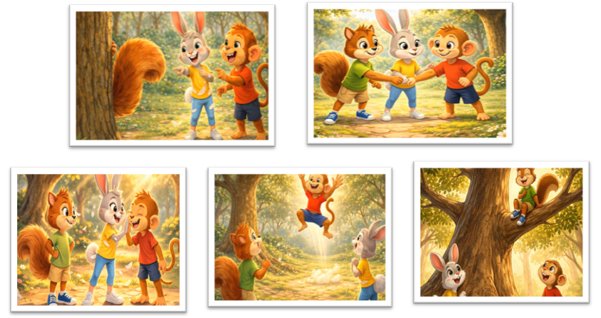
تعلمنا أن الحكاية تتكون من بداية ووسط ونهاية. أين هي مشاهد الوسط؟ ماذا وقع فيها؟
اختــتام الحــصة
قراءة/ كتابة
استـماع وتحدث
افتتاح الحصة

Slide 89


اليوم قرأنا حرف الهاء، سنملأ الجدول بالهمزة على السطر. رددوا معي. من يقرأ؟ (ف د)
اختــتام الحــصة
قراءة/ كتابة
استـماع وتحدث
افتتاح الحصة

Slide 90
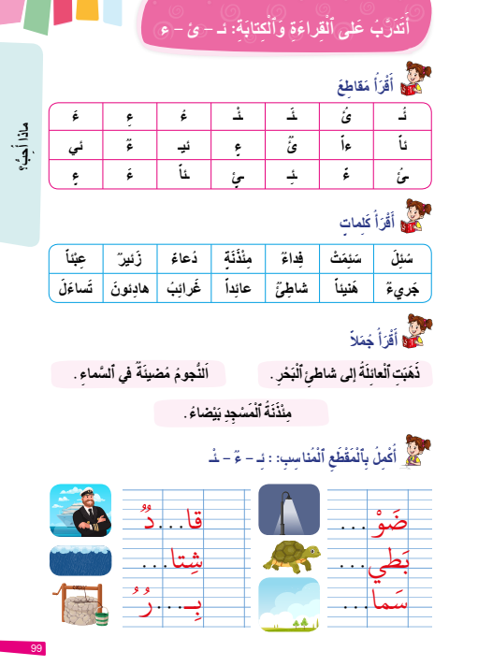

في البيت، اقرؤوا مقاطع وكلمات وجمل الهمزة على الكراسة ص 99.
اختــتام الحــصة
قراءة/ كتابة
استـماع وتحدث
افتتاح الحصة

Slide 91
أنجزوا أيضا تمرين الإكمال بهمزة، وانقلوا الكلمات على دفاتركم، غدا سأملي عليكم بعضا منها.
اختــتام الحــصة
قراءة/ كتابة
استـماع وتحدث
افتتاح الحصة

Slide 92


إلى الحصة القادمة

Slide 93

بناء على إنجازات المتعلمين خلال الممارسة المستقلة
ما تقديرك لنسبة التحكم في هدف الدرس؟
تسجل النسبة على صفحة اليوم من مذكرة الأستاذ.

